Slide 1
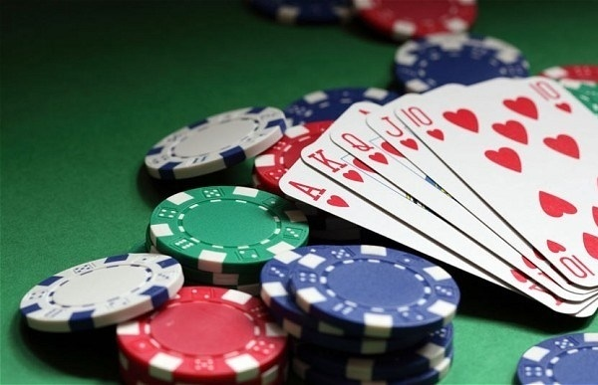
Cờ Bạc

Slide 2


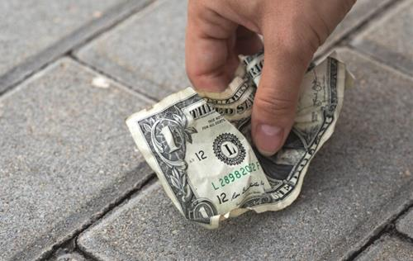
Con người có niềm đam mê mãnh liệt với may mắn

Slide 3

Như 1 lẽ tất nhiên thứ cảm giác thỏa mãn đó hiện hữu trong cờ bạc khoa học đã chứng minh khi chơi cờ bạc não con người tiết ra 1 chất là dopamine khiến bạn trở nên hƯng phấn mỗi khi thắng

Slide 4

hưng phấn gấp đôi hay còn gọi là cay cú mỗi khi bạn thua.

Slide 5

Máu bạc đã ngấm vào ngườithì rất khó bỏ

Slide 6
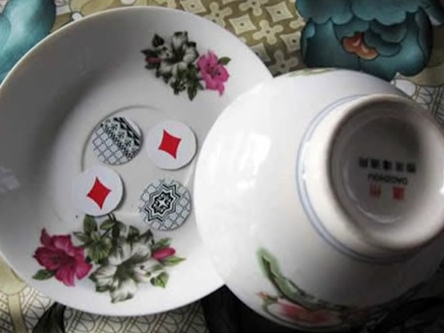
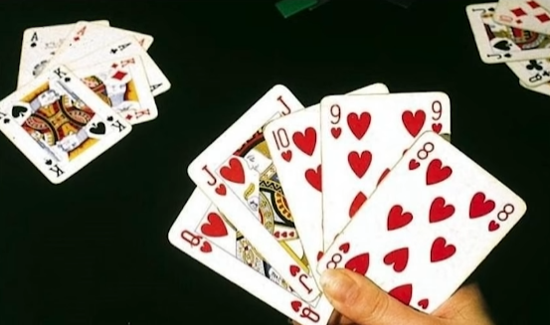
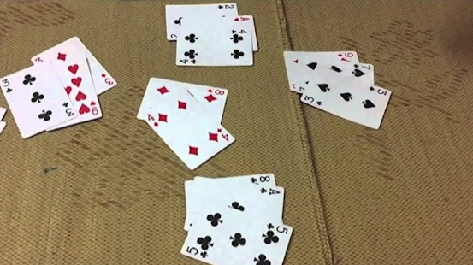
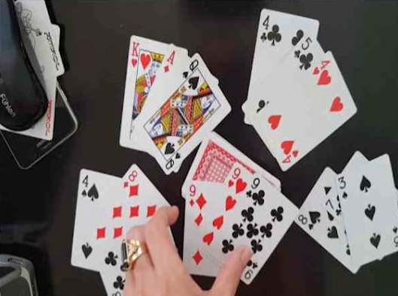
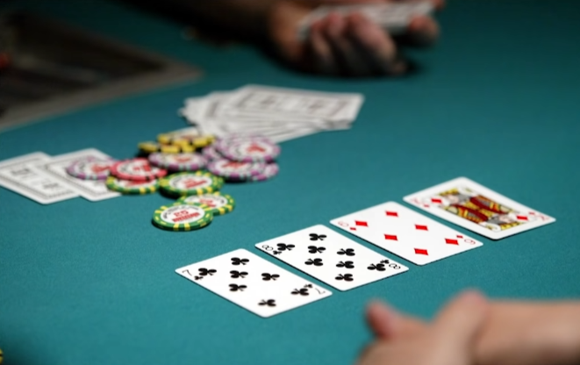

Vậy tại sao đánh bạc luôn thua ?

Slide 7
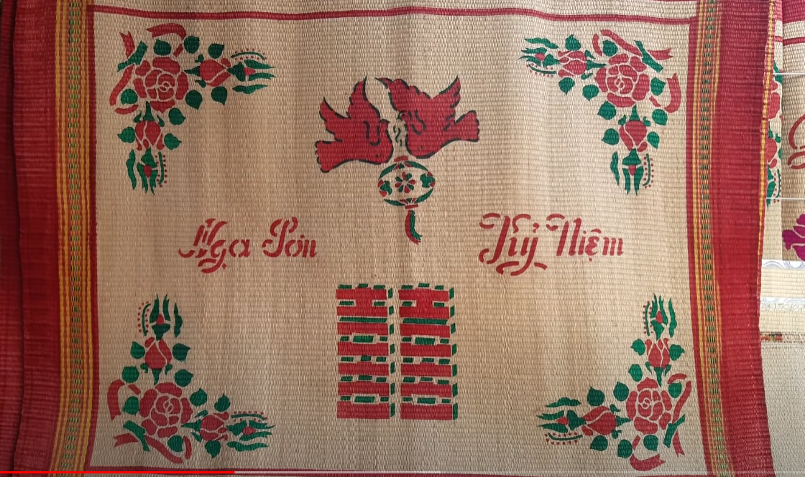
Do ảnh hưởng của tấm chiếu ma quỉ này mà trong 1 chiếu bạc thì 3 người thua 1 người hòa vốn. Nên đánh bạc không bao giờ thắng

Slide 8
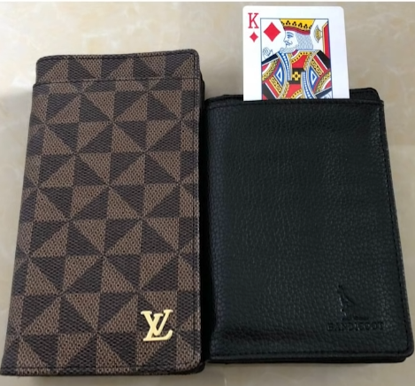
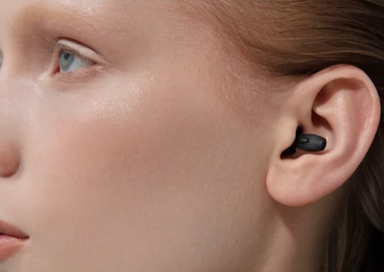
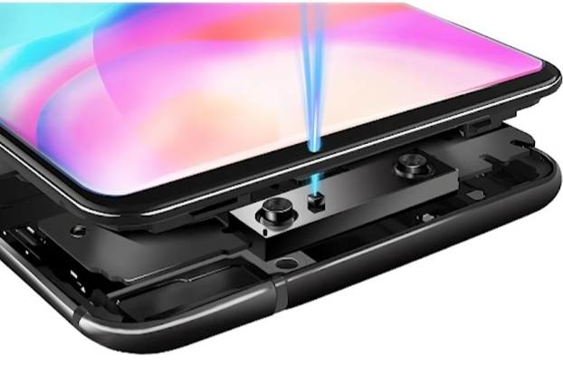
Trên thị trường có nhiều thiết bị hỗ trợ đánh bạc giúp bạn dễ dàng dành chiến thắng hơn

Slide 9
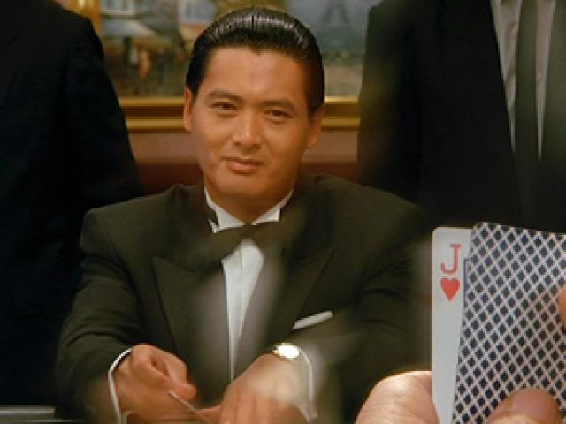
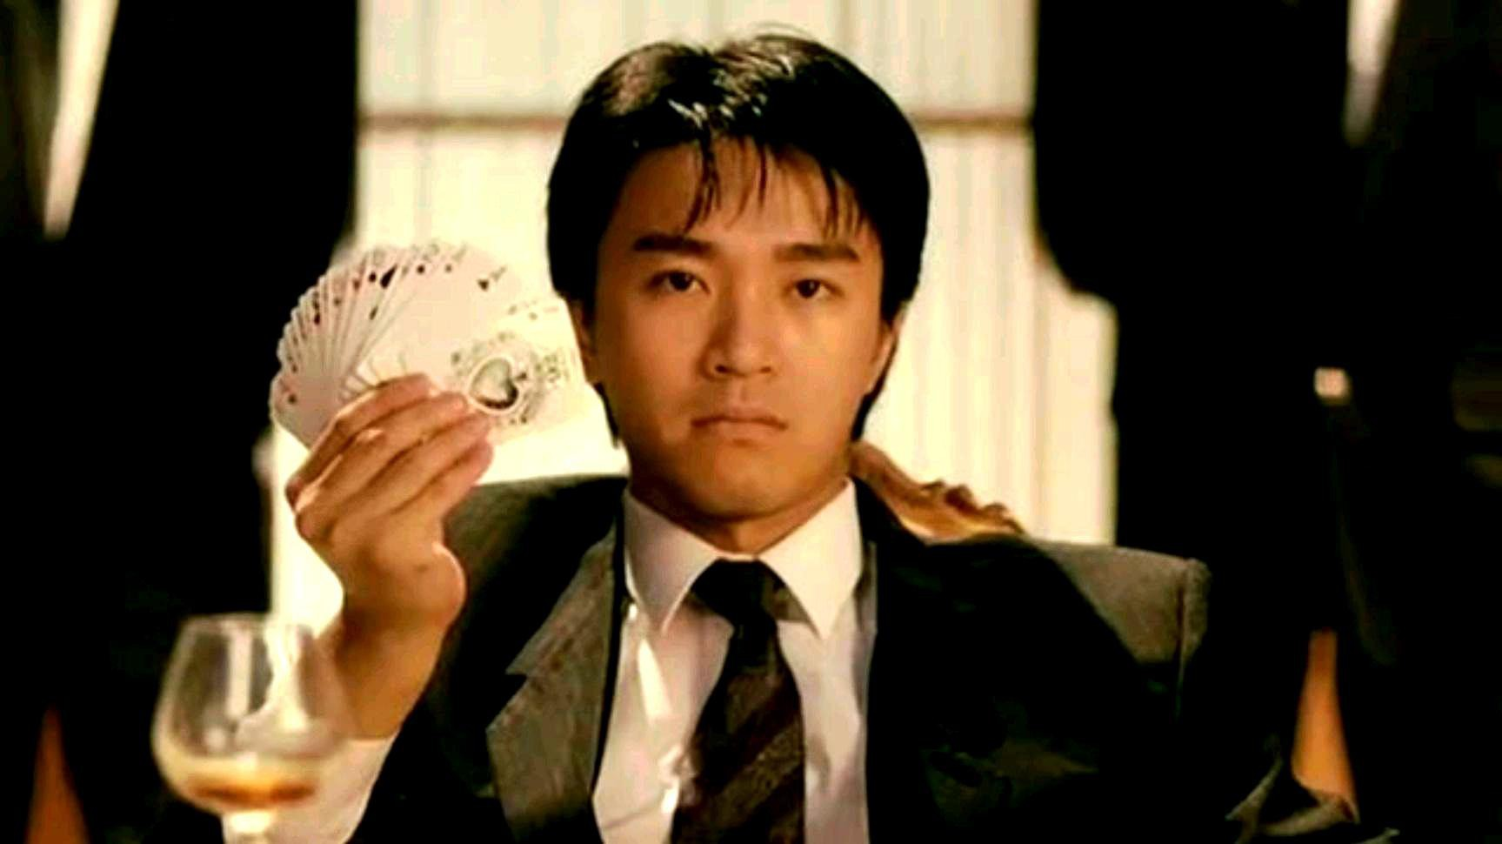


Slide 10

Trong thời đại 4.0 việc đánh bạc chưa bao giờ dễ dàng đến vậy, hình thức này hoàn toàn có thể thắng được nếu bạn là nhà cái ^_^

Slide 11
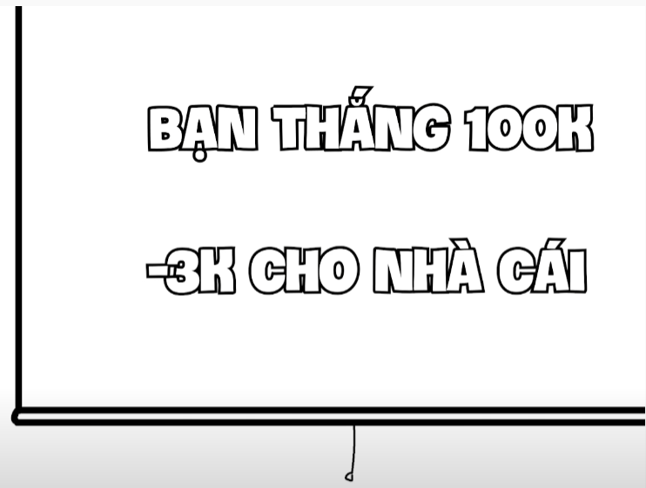
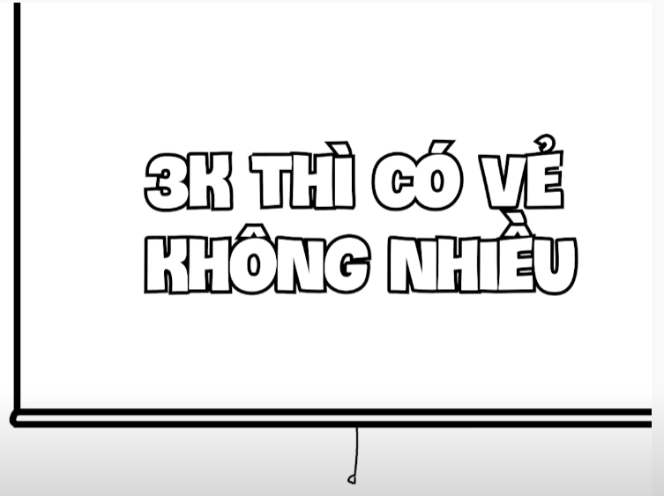
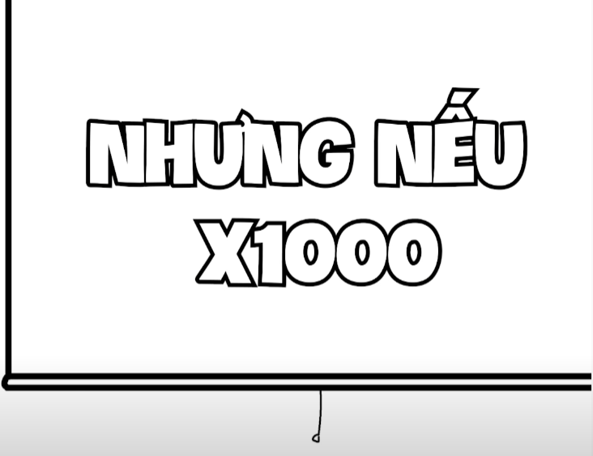

Vì người chơi thua thì mất hết tiền, người chơi thắng thì bị cắt lãi vài phần trăm

Slide 12

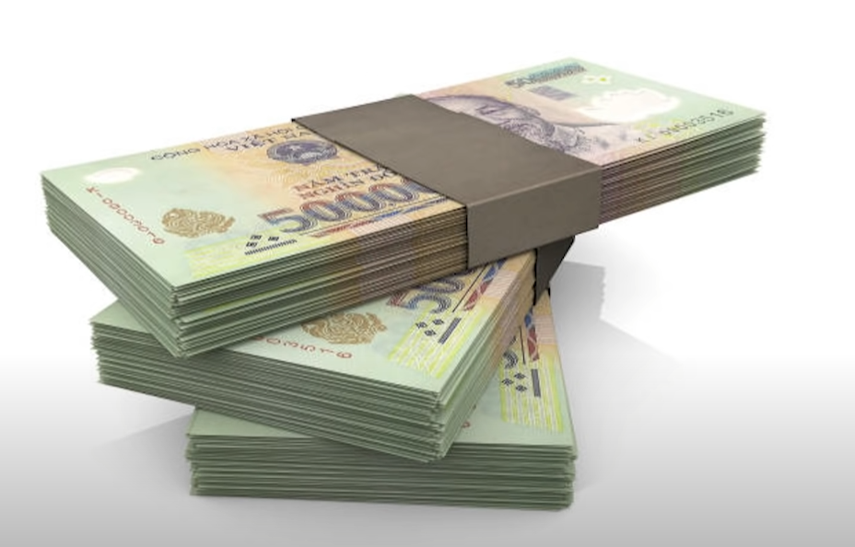
Ngoài ra đánh bạc online thường khiến con bạc tiêu tiền một cách mù quáng

Slide 13

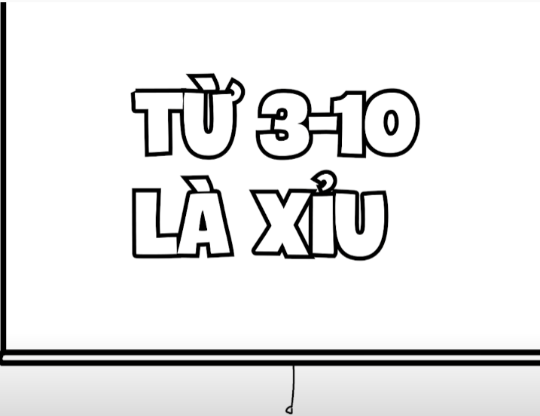
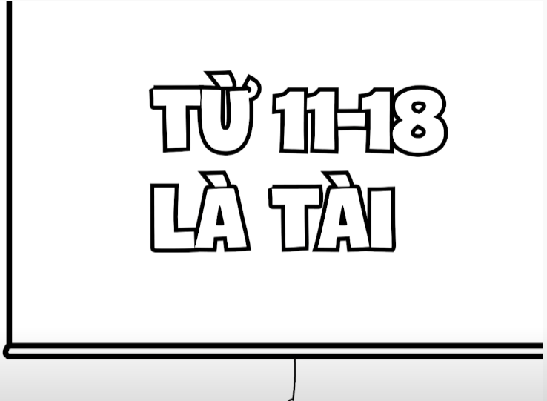
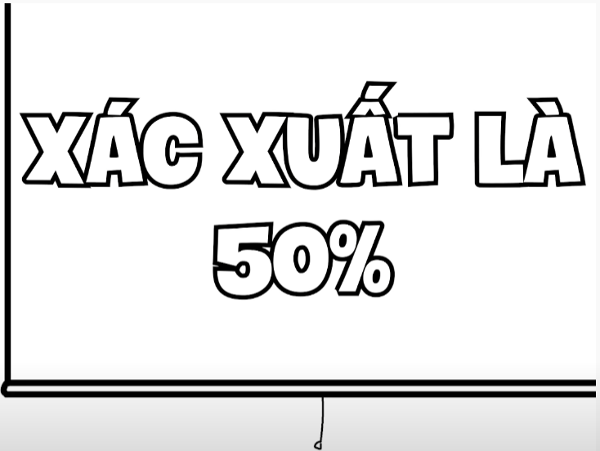


Hơn nữa nếu đánh bạc offline dựa nhiều vào may mắn thì đánh bạc online có thể can thiệp vào kết quả mỗi trận bạc.

Slide 14
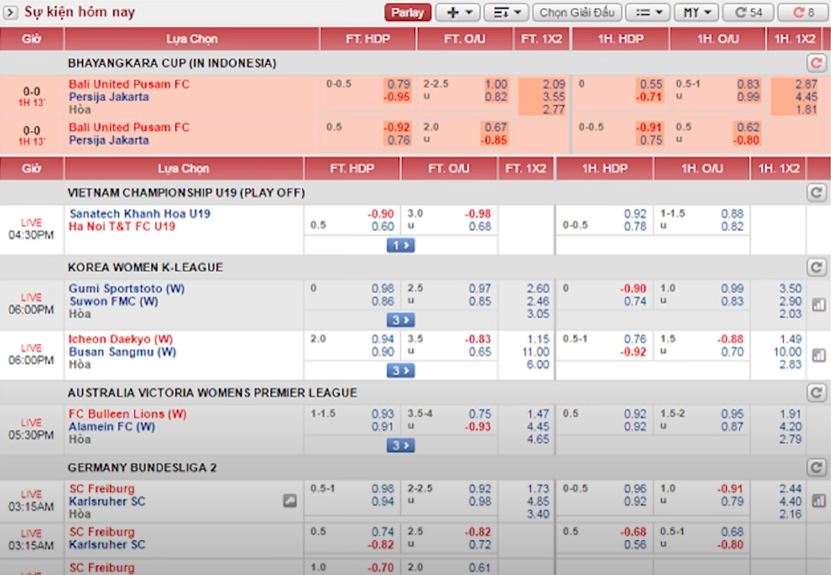
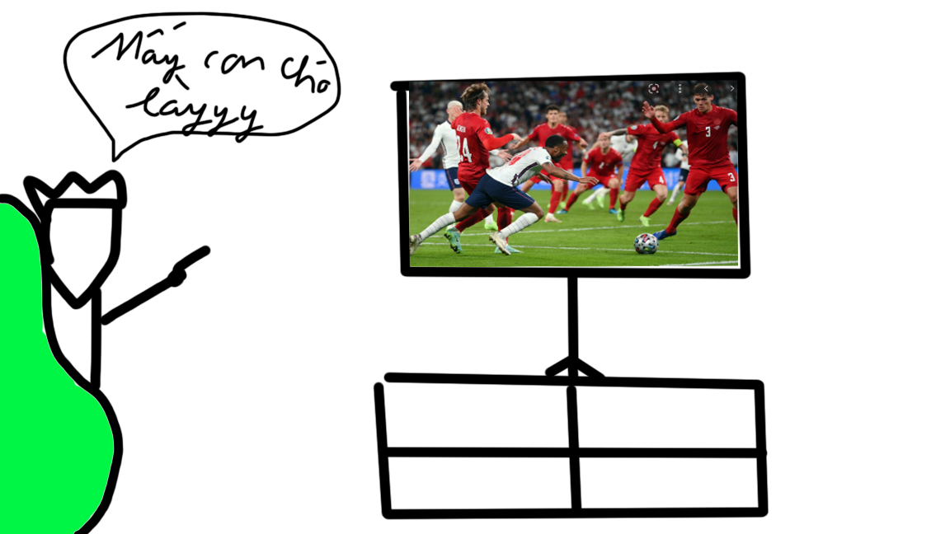

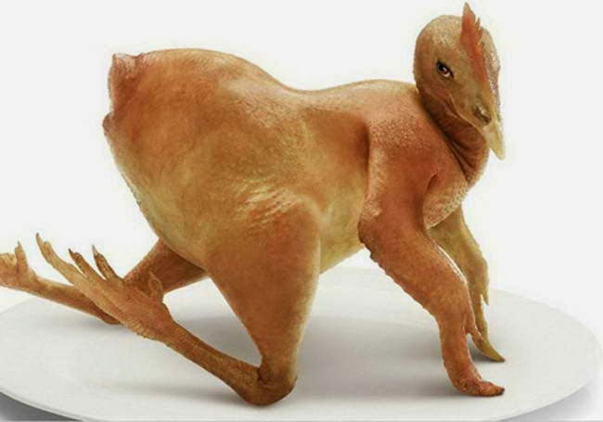

Slide 15
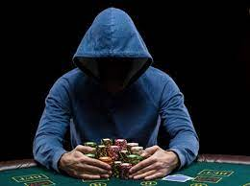
Tựu chung lại các hình thức cờ bạc thường có lợi cho nhà cái lí do khiến con bạc bê tha, nợ nần là do tâm lí người chơi

Slide 16

Tóm lại cờ bạc có rất nhiều rủi ro
Thứ nhất : không hợp pháp hóa nguy cơ vào tù múa quạt với khá bảnh là khá cao.
Thứ hai : nguy cơ tán gia bại sản là cao.

Slide 17
Đừng bao giờ đánh bạc mà hãy đánh giá 5 sao cho mình.
Xin cảm ơn mọi người đã lắng nghe

